Slide 1
A R T I C U L 8
산업별 활용 사례
USE CASE 4
MRO 프로세스 인텔리전스 & 조립 추론
MRO Process Intelligence & Assembly Reasoning
항공우주 (Aerospace)

Slide 2
OVERVIEW · 한눈에 보기
MRO 프로세스 인텔리전스: 전체 흐름
항공우주 MRO의 과제
Articul8 · AgentMesh
핵심 성과
• 조립·수리·재설치 순서는 100% 정확성과 감사 준비 요구 • 규제 요건 준수 필수, 오차 허용 안 됨 • 일반 모델은 항공우주 등급 정확도로 기술 지침·도면 해석 불가 • 연간 $120B+ 규모 글로벌 MRO 시장에서 반복 오류 발생
데이터 인식 에이전트
1
PDF·스캔 매뉴얼·이미지·지침 등 다양한 모달 데이터 자율 수집
$120B+
전 세계 항공우주 MRO 시장 규모 (연간)
도메인별 에이전트
100%
2
부품·공급업체 절차 연결 · 순서·경고·사양 검색
조립·수리·재설치에 요구되는 정확도 기준
추적성 보증 에이전트
3
원본 문서·수정 내역과 연결된 감사 가능한 증빙 자료 생성
92%
복잡한 항공우주 공급망에서 A8이 달성한 해석 정확도
Articul8 차별점
다중 모달 데이터 해석
92% 해석 정확도
완벽한 증빙 자료
유연한 배포
ARTICUL8 | Use Case 4 — MRO 프로세스 인텔리전스

Slide 3
Articul8 솔루션 요약: 에이전트 · 포지셔닝 · 성과
핵심 에이전트 파이프라인
1
데이터 인식 에이전트
2
도메인별 에이전트
3
추적성 보증 에이전트
Data-Aware Agent
Domain-Specific Agent
Traceability Assurance Agent
PDF·스캔 매뉴얼·이미지·지침 등 다양한 모달 데이터를 자율 수집
도구·구성 요소를 식별하고 절차·순서·경고·사양을 연결
원본 문서·수정 내역과 연결된 감사 가능한 증빙 자료 생성
조립 및 데이터 관계 추론 흐름 — 다중 모드 이해 · 근본 원인 추론 경로 · 규정 준수 및 추적성 제공
독보적 포지셔닝
기대 도입 효과
• 도메인별 에이전트가 다중 모드 항공우주 데이터를 해석해 92%의 정확도 달성 • 모든 단계가 원본 문서·수정 내역·공급업체 지침과 연결된 완벽한 증빙 자료 출력 • 여러 공급업체의 절차와 사양을 하나의 추론 흐름으로 통합 • 클라우드·온프레미스·에어갭 환경에 대한 유연한 배포 옵션 제공
• 운영 효율성 — 오류 감소를 통한 서비스 복귀 시간 단축 • 규제 및 품질 보증 — 반복 가능하고 감사 가능한 프로세스로 규제·고객 요구 충족 • 인력 역량 강화 — 기술자 온보딩 시간 단축 및 조직 내 지식 보존
ARTICUL8 | Use Case 4 — MRO 프로세스 인텔리전스

Slide 4
A8 솔루션 · 에이전트 상세
세 가지 핵심 에이전트 상세 설명
1
데이터 인식 에이전트
2
도메인별 에이전트
3
추적성 보증 에이전트
Data-Aware Agent
Domain-Specific Agent
Traceability Assurance Agent
역할
역할
역할
PDF·스캔 매뉴얼·이미지·지침 등 다양한 모달 데이터를 자율적으로 수집
도구와 구성 요소를 식별하고 조립·수리 단계를 순서대로 연결
모든 처리 단계를 원본 문서·수정 내역과 연결해 감사 가능한 증빙 자료 생성
핵심 기능
핵심 기능
핵심 기능
• PDF·스캔 매뉴얼·이미지·지침 자동 수집 • 부품 식별자·수리 조치·허용 오차 해석 • 이기종 문서 포맷을 분석 가능한 데이터로 통합
• 도구·구성 요소 식별 및 단계 연결 • 여러 공급업체의 절차를 연결해 순서·경고·사양 검색 • 알려진 위반 사항에 조치를 연결
• 원본 문서·수정 내역·공급업체 지침 연결 • 단계별 근거와 출처를 투명하게 기록 • 클라우드·온프레미스·에어갭 환경에 대응하는 유연한 배포
산출물
산출물
산출물
구조화된 부품·절차 데이터를 도메인 에이전트로 전달
검증된 조립·수리 절차와 근본 원인 경로 제공
완벽한 증빙 자료와 감사 추적 가능한 의사결정 로그
ARTICUL8 | Use Case 4 — MRO 프로세스 인텔리전스

Slide 5
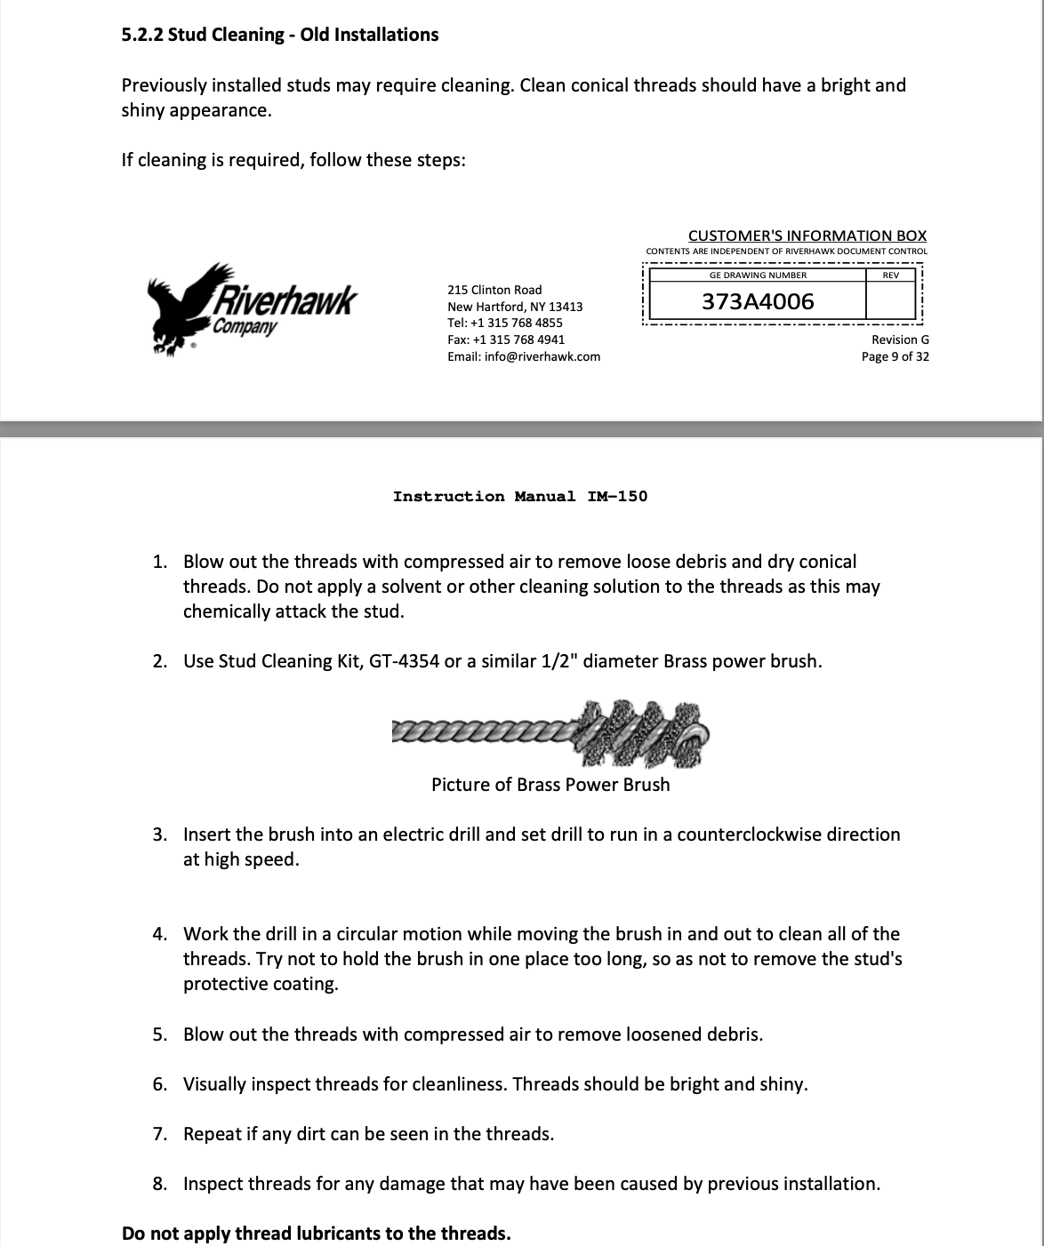
A8 솔루션
조립 및 데이터 관계 이해
다중 모드 이해
여러 문서·여러 공급업체의 지침, 이미지, 과거 이력을 통합적으로 해석
근본 원인 추론 경로
정확한 작업 순서와 함께 추론 및 근본 원인 경로를 함께 제시
규정 준수 및 추적성
보안 경계 내에서 대규모로 준수성, 추적성, 감사 가능성, 반복 가능성을 확보
ARTICUL8 | Use Case 4 — MRO 프로세스 인텔리전스
5

Slide 6
A R T I C U L 8
항공우주 등급의 정확도로 정비 지식을 조직 전체에 전파합니다
감사합니다

